Slide 1

Обособленные определения

Slide 2
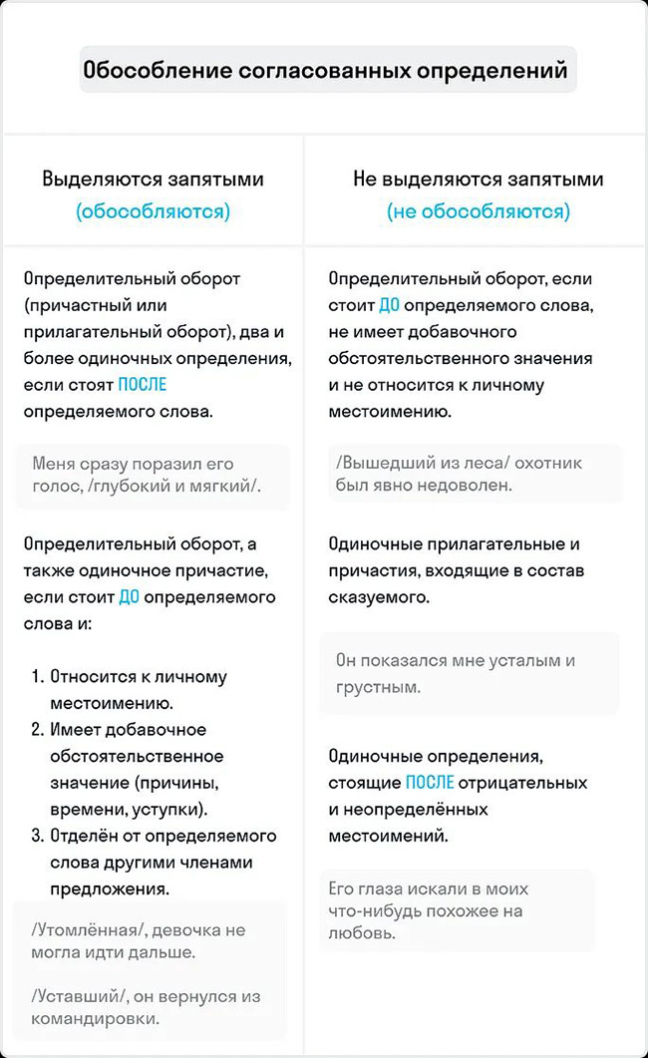

Slide 3
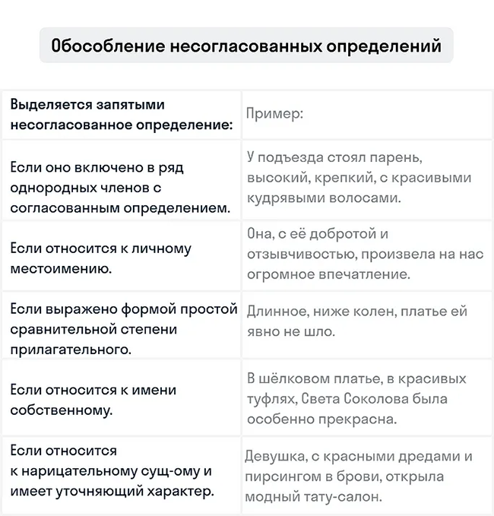

Slide 4
Величественно вышла мать в сиреневом платье в кружевах с длинной нитью жемчуга на шее.
Какая-то полная женщина с засученными рукавами с поднятым фартуком стояла посреди двора.
Афанасий Лукич без шапки с растрепанными волосами бежал впереди всех.
Другой автомобиль почти вдвое больше нашего перекрыл дорогу.
Наконец-то ремонт в квартире купленной два года назад закончился.
Довольный собой он ехидно ждал ответа на вопрос.
Особенно мне запомнилась ее улыбка ласковая искренняя.
По вечерам стены ее комнаты были украшены причудливыми узорами ярко-оранжевыми от лучей заходящего солнца.
Проплыв 80 метров я почувствовал усталость давящую мне на плечи.

